Slide 1
Об итогах проведения VIII Регионального (открытого) чемпионата «Молодые профессионалы» (WorldSkills Russia)
в Чувашской Республике
Яковлев Сергей Петрович,
исполняющий обязанности министра
образования и молодежной политики
Чувашской Республики

Slide 2
РАЗВИТИЕ ДВИЖЕНИЯ WORLDSKILLS В ЧУВАШИИ
2012 год
На базе Чебоксарского электромеханического колледжа создан региональный координационный центр (РКЦ)
2012-2020 гг.
Проведено 8 региональных чемпионатов
2012 год
Чувашия стала вторым регионом России, вступившим в движение
2018-2020 гг.
2 площадки проведения Отборочных соревнований:
- Поварское дело
- Электроника
2014 -2020 гг.
Созданы 7 специализированных центров компетенций

Slide 3
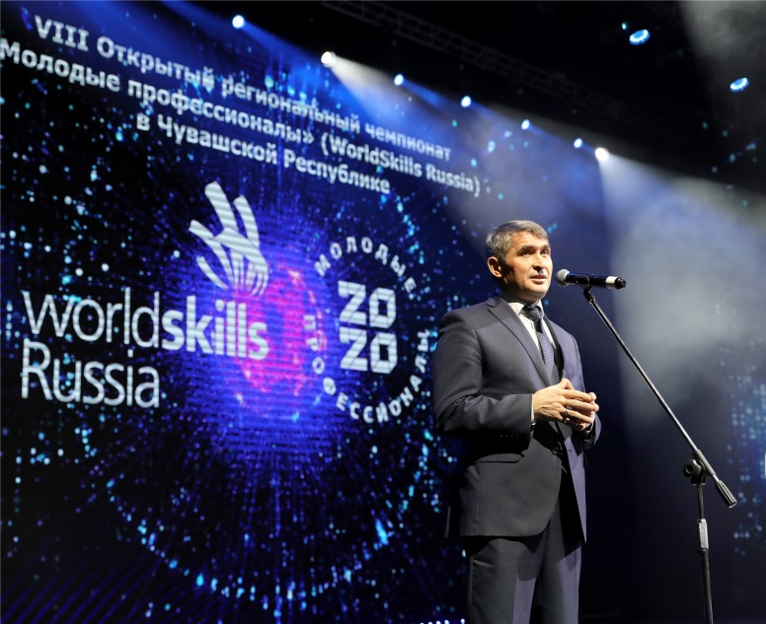
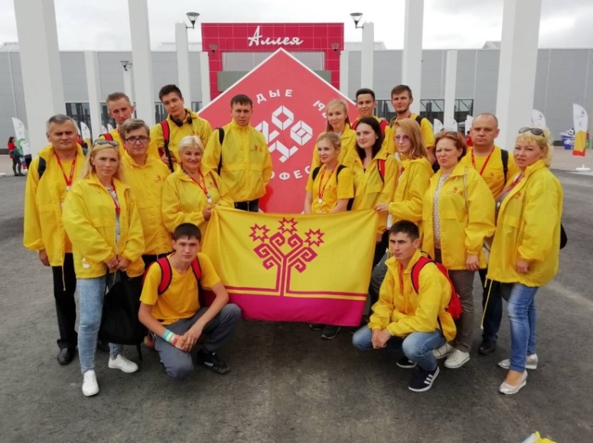
Региональные чемпионаты «Молодые профессионалы» (WorldSkills Russia) в Чувашской Республике

Slide 4
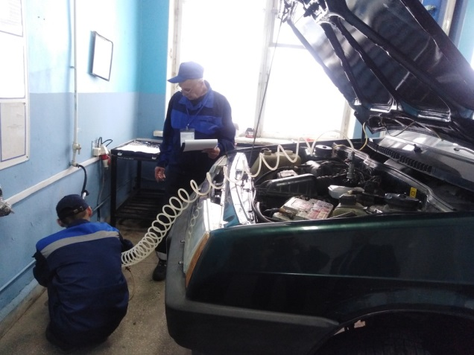
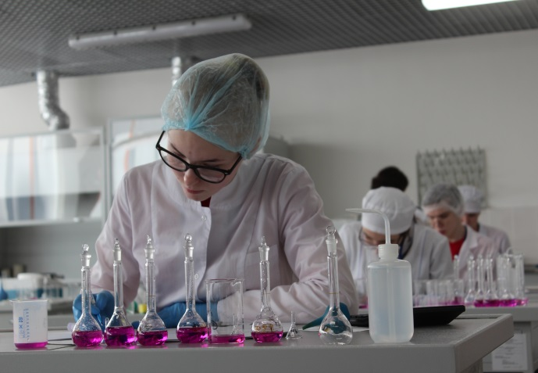
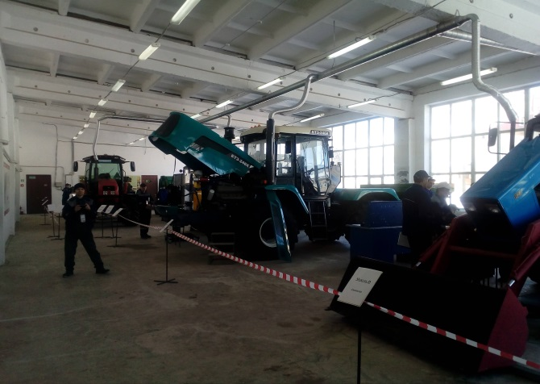
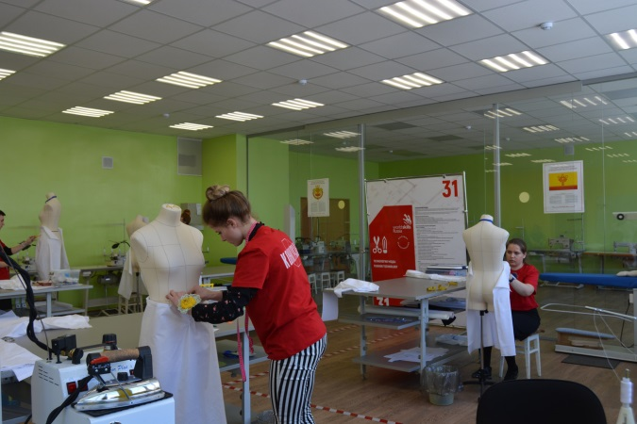
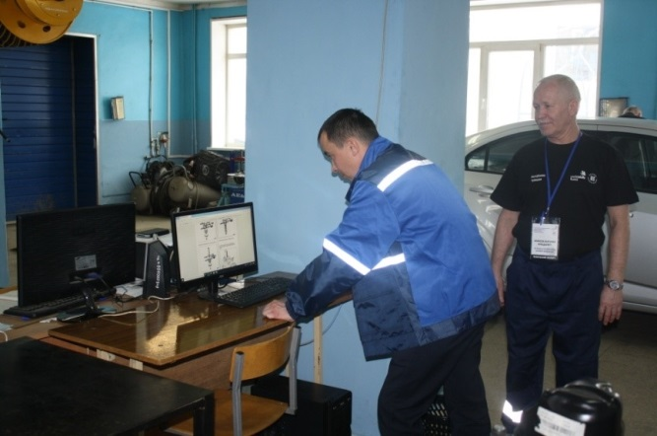
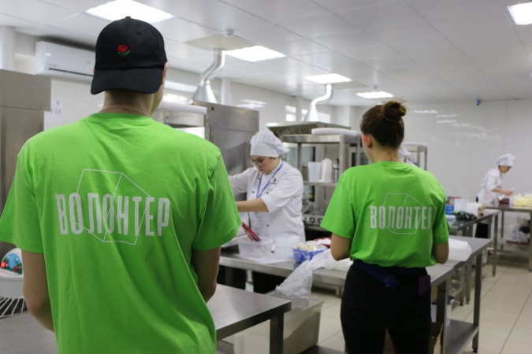
ПЛОЩАДКИ ПРОВЕДЕНИЯ РЕГИОНАЛЬНОГО ЧЕМПИОНАТА

Slide 5
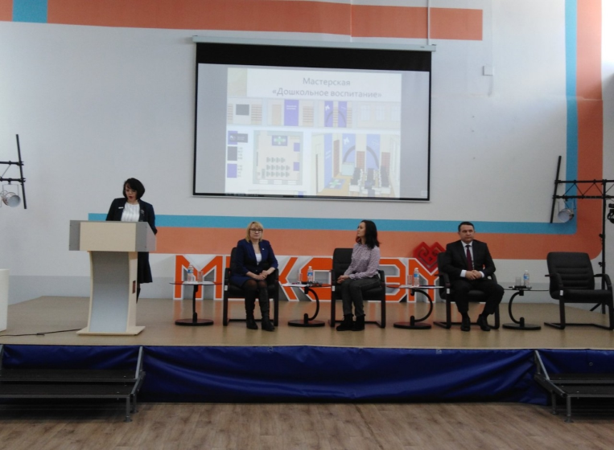
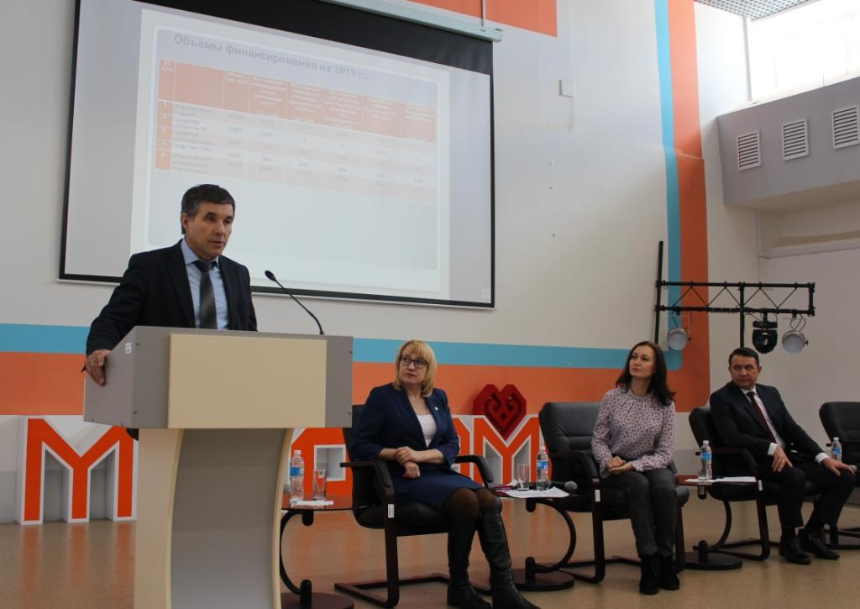
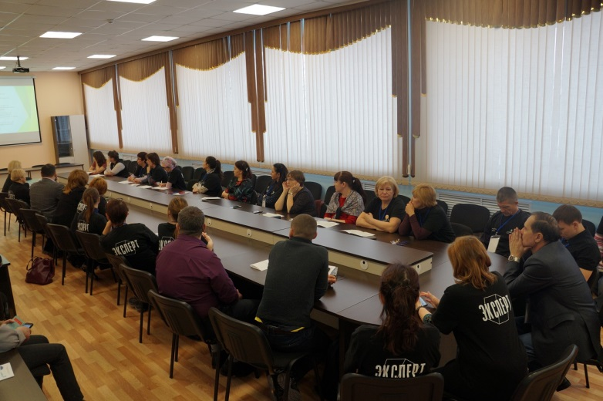
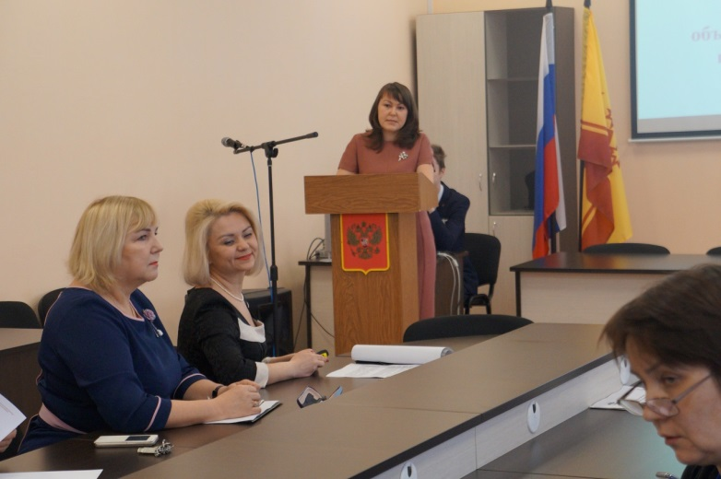
ДЕЛОВАЯ ПРОГРАММА

Slide 6
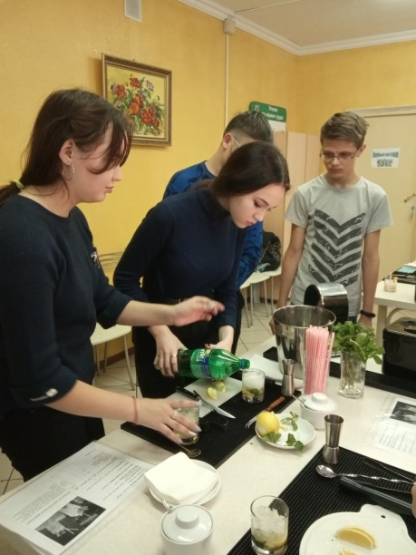
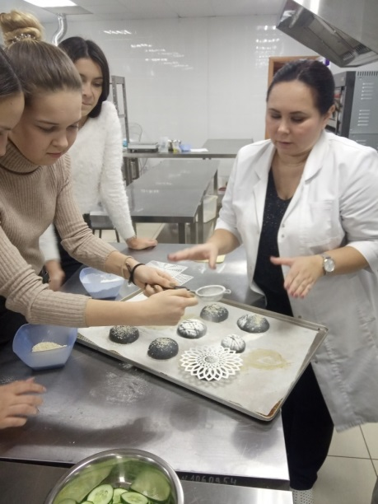
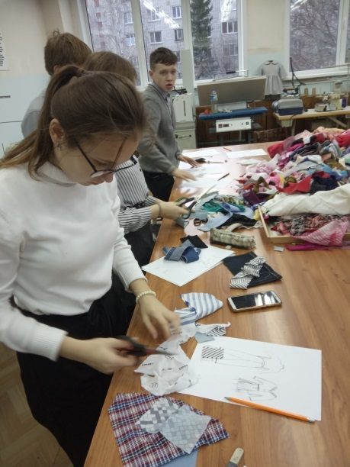
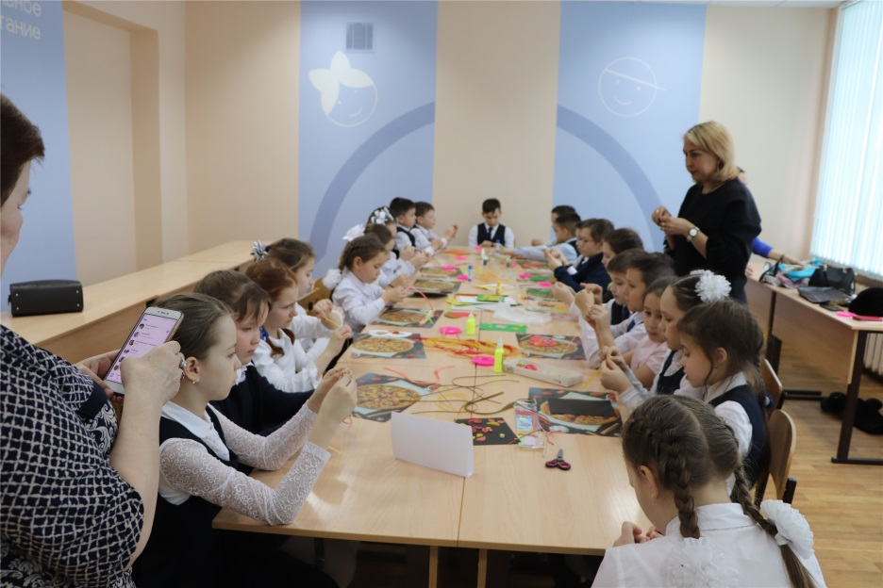
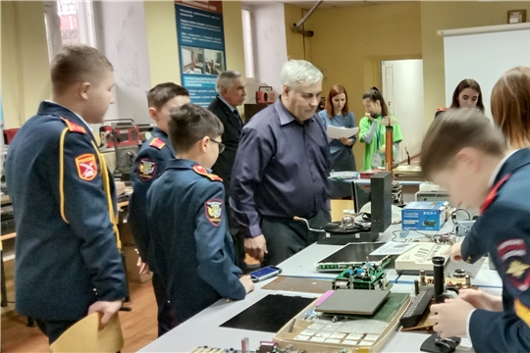
ПРОФОРИЕНТАЦИОННЫЕ МЕРОПРИЯТИЯ ДЛЯ ШКОЛЬНИКОВ

Slide 7
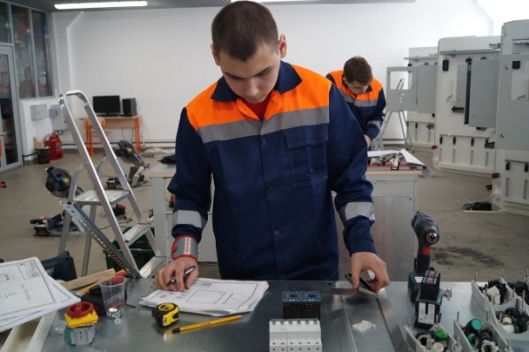
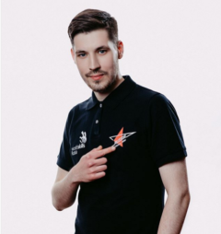
РЕЗУЛЬТАТИВНОСТЬ УЧАСТИЯ ЧУВАШИИ
В ДВИЖЕНИИ WORLDSKILLS
2015 год - 43-й Мировой чемпионат в г. Сан-Паулу (Бразилия) - один представитель Чувашии завоевал медаль «За высшее мастерство» по компетенции «Поварское дело»
2019 год - Финал VII Национального чемпионата в г. Казани – 9 медалей. По результатам общего медального зачета Чувашия заняла 16 место среди 82 субъектов РФ.
2019 год - 45-ый Мировой чемпионат WorldSkills Kazan 2019 – представитель Чувашии по компетенции «Кондитерское дело» завоевал медаль «За высшее мастерство»

